Slide 1

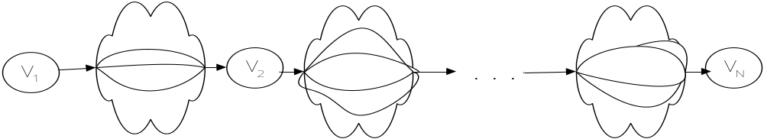
第四章 动态规划
4.1 一般方法
1. 多阶段决策问题
多阶段决策过程：问题的活动过程分为若干相互联系的阶段，任一阶段i以后的行为仅依赖于i阶段的过程状态，而与i阶段之前的过程如何达到这种状态的方式无关。在每一个阶段都要做出决策，这一系列的决策称为多阶段决策过程(multistep decision process) 。
最优化问题：问题的每一阶段可能有多种可供选择的决策，必须从中选择一种决策。各阶段的决策构成一个决策序列。决策序列不同，所导致的问题的结果可能不同。
多阶段决策的最优化问题就是：求能够获得问题最优解的决策序列——最优决策序列。

Slide 2
2. 多阶段决策过程的求解策略
1）枚举法
穷举可能的决策序列，从中选取可以获得最优解的决策序列
2）动态规划
20世纪50年代初美国数学家R.E.Bellman等人在研究多阶段决策过程的优化问题时，提出了著名的最优化原理(principle of optimality)，把多阶段过程转化为一系列单阶段问题，创立了解决这类过程优化问题的新方法——动态规划。
动态规划(dynamic programming)是运筹学的一个分支，是求解决策过程(decision process)最优化的数学方法。
应用领域：动态规划问世以来，在经济管理、生产调度、工程技术和最优控制等方面得到了广泛的应用。例如最短路线、库存管理、资源分配、设备更新、排序、装载等问题，用动态规划方法比用其它方法求解更为方便。
Notes:
虽然动态规划主要用于求解以时间划分阶段的动态过程的优化问题，但是一些与时间无关的静态规划(如线性规划、非线性规划)，只要人为地引进时间因素，把它视为多阶段决策过程，也可以用动态规划方法方便地求解。

Slide 3
3. 最优性原理(Principle of Optimality)
过程的最优决策序列具有如下性质：无论过程的初始状态和初始决策是什么，其余的决策都必须相对于初始决策所产生的状态构成一个最优决策序列。
利用动态规划求解问题的前提
1) 证明问题满足最优性原理
如果对所求解问题证明满足最优性原理，则说明用动态规划方法有可能解决该问题
2) 获得问题状态的递推关系式
获得各阶段间的递推关系式是解决问题的关键。

Slide 4
例4.1 [多段图问题]多段图G=(V,E)是一个有向图，且具有特性:
结点：结点集V被分成k≥2个不相交的集合V_{i}，1≤i≤k，
其中V₁和V_{k}分别只有一个结点s(源点)和t(汇点)。
· 每一集合V_{i}定义图中的一段。
边： 所有的边(u,v)均具有如下性质： 若<u,v>∈E，则
该边将是从某段i指向i+1段，即若u∈V_{i}，则v∈V_{i＋1},
1≤i≤k－1。
· 每条边(u,v)均附有成本c(u,v)。
s到t的路径：从第1段开始，至第2段、第3段、…、最后
在第k段终止。路径的成本是这条路径上边的成本
和。
多段图问题：求由s到t的最小成本路径。

Slide 5
V₁
V₂
V₃
V₄
V₅
2
4
6
6
9
9
2
5
4
3
7
2
7
4
3
2
1
3
7
10
12
4
11
2
1
5
5
11
6
11
8
5
8
5段图

Slide 6
多段图问题的多阶段决策过程：生成从s到t的最小成本路径是在k-2个阶段（除s和t外）进行某种决策的过程：从s开始，第i次决策决定V_{i+1}(1≤i≤k-2)中的哪个结点在从s到t的最短路径上。
最优性原理对多段图问题成立
假设s,v₂,v₃,…,v_{k-1},t是一条由s到t的最短路径。
● 初始状态：s
● 初始决策：(s,v₂)， v₂∈V₂
● 初始决策产生的状态：v₂
则，其余的决策：v₃,...,v_{k-1}相对于v₂将构成一个最优决策序列——最优性原理成立。
反证：若不然，设v₂,q₃,…,q_{k-1},t是一条由v₂到t的更短的路径，则s, v₂,q₃,…,q_{k-1},t将是比s,v₂,v₃,…,v_{k-1},t更短的从s到t的路径。与假设矛盾。
故，最优性原理成立

Slide 7
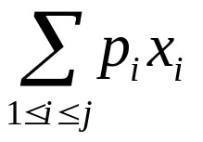
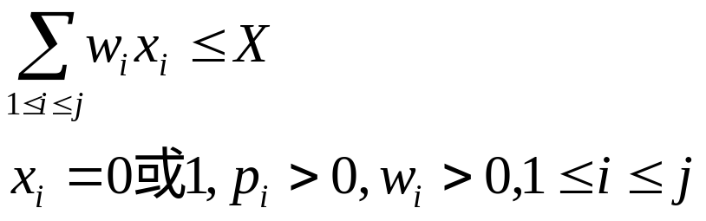
例4.2[0/1背包问题] KNAP(l,j,X)
目标函数：
约束条件：
0/1背包问题：KNAP(1,n,M)

Slide 8
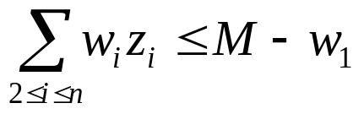
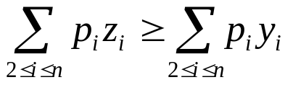
最优性原理对0/1背包问题成立：
设y₁,y₂,…,y_{n}是x₁,x₂,…,x_{n}的0/1值最优序列。
若y₁＝0, KNAP(2,n,M)是初始决策产生的状态。则y₂,…,y_{n}相对于KNAP(2,n,M)将构成一个最优序列。否则，y₁,y₂,…,y_{n}将不是KNAP(1,n,M)的最优解
若y₁＝1, KNAP(2,n,M－w₁)是初始决策产生的状态。则y₂,…,y_{n}相对于KNAP(2,n,M－w₁)将构成一个最优序列。
否则，设存在另一0/1序列z₁,z₂,…,z_{n},使得
且
则序列y₁,z₂,…,z_{n}将是一个对于KNAP(1,n,M)具有更大效益值的序列。
故，最优性原理成立

Slide 9
4. 动态规划模型的基本要素
一个多阶段决策过程最优化问题的动态规划模型通常包含以下要素：
1) 阶段
阶段(step)是对整个过程的自然划分。通常根据时间顺序或空间特征来划分阶段，以便按阶段的次序解优化问题。阶段变量一般用k=1,2,..,n表示。

Slide 10
2） 状态
状态(state)表示每个阶段开始时过程所处的自然状况。它应该能够描述过程的特征并且具有无后向性，即当某阶段的状态给定时，这个阶段以后过程的演变与该阶段以前各阶段的状态无关，即每个状态都是过去历史的一个完整总结。通常还要求状态是直接或间接可以观测的。
描述状态的变量称状态变量(state variable)。变量允许取值的范围称允许状态集合(set of admissible states)。用x_{k}表示第k阶段的状态变量，它可以是一个数或一个向量。用X_{k}表示第k阶段的允许状态集合。
状态变量简称为状态

Slide 11
3）决策
当一个阶段的状态确定后，可以作出各种选择从而演变到下一阶段的某个状态，这种选择手段称为决策(decision) 。
描述决策的变量称决策变量(decision variable)。变量允许取值的范围称允许决策集合(set of admissible decisions)。用u_{k}(xk)表示第k阶段处于状态x_{k}时的决策变量，它是x_{k}的函数，用U_{k}(xk)表示了x_{k}的允许决策集合。
决策变量简称决策。

Slide 12
4）策略
决策组成的序列称为策略(policy)。由初始状态x₁开始的全过程的策略记作p_{1,n}(x1)，即p_{1,n}(x1)={u₁(x₁),u₂(x₂),...，u_{n}(x_{n})}。
由第k阶段的状态x_{k}开始到终止状态的后部子过程的策略记作p_{k,n}(x_{k})，即p_{k,n}(x_{k})={u_{k}(x_{k}),u_{k+1}(x_{k+1}),...，u_{n}(x_{n})}。类似地，
由第k到第j阶段的子过程的策略记作
p_{k,j}(x_{k})={u_{k}(x_{k}),u_{k+1}(x_{k+1}),...，u_{j}(x_{j})}。
对于每一个阶段k的某一给定的状态x_{k}，可供选择的策略p_{k,j}(x_{k})有一定的范围，称为允许策略集合(set of admissible policies)，用P_{1,n}(x₁),P_{k,n}(x_{k}),P_{k,j}(x_{k})表示。

Slide 13
5) 状态转移方程
在确定性过程中，一旦某阶段的状态和决策为已知，下阶段的状态便完全确定。用状态转移方程(equation of state)表示这种演变规律，写作

Slide 14
6) 指标函数和最优值函数
指标函数(objective function)是衡量过程优劣的数量指标，它是关于策略的数量函数，从阶段k到阶段n的指标函数用V_{k,n}(x_{k},p_{k,n}(x_{k}))表示，k=1,2,...,n。
能够用动态规划解决的问题的指标函数应具有可分离性，即V_{k,n}可表为x_{k},u_{k},V_{k+1, n} 的函数，记为：

Slide 15
7.最优策略和最优轨线
使指标函数V_{k,n}达到最优值的策略是从k开始的后部子过程的最优策略，记作p_{k,n}*={u_{k}*,..u_{n}*},p_{1,n}*又是全过程的最优策略，简称最优策略(optimal policy)。从初始状态x₁(=x₁*)出发，过程按照p_{1,n}*和状态转移方程演变所经历的状态序列{x₁*,x₂*,..,x_{n+1}*}称最优轨线(optimal trajectory)。

Slide 16
5. 递推策略
1）向前处理法
列出根据x_{i+1},…,x_{n}的最优决策序列求取x_{i}决策值的关系式。
从最后一个阶段，逐步向前递推求出各阶段的决策值。决策序列x₁,x₂,…,x_{n}就是问题的最优解。
x_{n-1,1}
…
x_{n}
x_{n-1,}p_{n-1}

Slide 17
例4.3 利用向前处理法求解0/1背包问题
设g_{i}(x)是KNAP(i+1,n,X)的最优解。
● g₀(M)：KNAP(1,n,M)的最优解。由于x₁的取值等于1或0,可得：
g₀(M)=max{g₁(M),g₁(M-w1)+p₁}
● 对于某个x_{i}，x_{i}等于1或0，则有：
g_{i}(X)=max{g_{i+1}(X),g_{i+1}(X-w_{i+1})+p_{i+1}}
初始值：
0 X≥0
g_{n}(X) =
-∞ X＜0

Slide 18
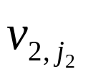
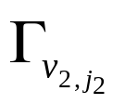

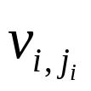
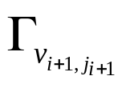
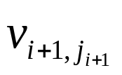
例4.4 利用向前处理法求解k段图问题
设 ∈V₂，1≤j₂≤p₂,|V₂|=p₂;
是由 到t的最短路径，则s到t的最短路径是
{s | ∈V₂,1≤j₂≤p₂}中最短的那条路径。
若s,v₂,v₃,…,v_{i},…,v_{k-1},t是s到t的一条最短路径，v_{i}是其中的一个中间点，则s,v₂,v₃,…,v_{i}和 v_{i},…,v_{k-1},t分别是由s到v_{i}和v_{i}到t的最短路径（最优性原理）
从V_{i}中的结点j_{i}到t的最短路径将是：
min( { | ∈V_{i+1},1≤j_{i+1}≤p_{i+1}})

Slide 19
2） 向后处理法
列出根据x₁,…,x_{i-1}的最优决策序列求取x_{i}决策值的关系式。
从第一个阶段，逐步向后递推求出各阶段的决策值。决策序列x₁,x₂,…,x_{n}就是问题的最优解。

Slide 20
例4.5 0/1背包问题（向后处理策略）
设f_{i}(x)是KNAP(1,i,X)的最优解。
则，f_{n}(M) = KNAP(1,n,M)
向后递推关系式：
f_{i}(X)=max{f_{i-1}(X),f_{i-1}(X-w_{i})+p_{i}}
初始值：
0 X≥0
f₀(X) =
-∞ X＜0

Slide 21
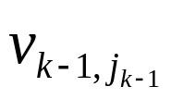
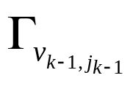
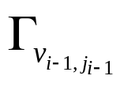
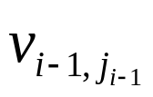
例4.6 k段图问题（向后处理策略）
设 ∈V_{k-1}，1≤j_{k-1}≤p_{k-1}，|V_{k-1}|=p_{k-1};
是由s到 的最短路径，则s到t的最短路径是
{ t | ∈V_{k-1},1≤j_{k-1}≤p_{k-1}}中最短的那条路径。
若s,v₂,v₃,…,v_{i},…,v_{k-1},t是s到t的一条最短路径，v_{i}是其中的一个中间点，则s,v₂,v₃,…,v_{i}和 v_{i},…,v_{k-1},t分别是由s到v_{i}和v_{i}到t的最短路径（最优性原理）
从s到V_{i}中的结点j_{i}的最短路径将是：
min( { | ∈V_{i+1},1≤j_{i+1}≤p_{i+1}})

Slide 22
动态规划的基本思想：
（1）动态规划方法的关键在于正确写出基本的递推关系式和恰当的边界条件。要做到这一点，必须将问题的过程分成几个相互联系的阶段，恰当选择状态变量，决策变量和定义最优值函数，从而把一个大问题化成一族同类型的子问题，然后逐个求解。即从边界条件开始，逐段递推寻优，在每一个子问题的求解中，均利用了它前面的子问题的最优化结果，依次进行，最后一个子问题的最优解，就是整个问题的最优解。
（2）在多阶段决策过程中，动态规划方法是既把当前一段和未来各段分开，又把当前的效益和未来效益综合起来考虑的一种最优化方法。因此，每段决策的选取是从全局来考虑的，与该段的最优选择答案一般是不同的。
（3）在求整个问题的最优策略时，由于初始状态是已知的，而每段的决策都是该段状态的函数，故最优策略所经的各段状态便可逐次变换得到，从而确定最优路线。

Slide 23
关于动态规划求解策略的进一步说明
采用枚举法：若问题的决策序列由n次决策构成，而每次决策有p种选择，则可能的决策序列将有p^{n}个。
利用动态规划策略的求解过程中保存了所有子问题的最优解，而舍去了所有不能导致问题最优解的次优决策序列
动态规划：可能有多项式的计算复杂度。

Slide 24
与非线性规划相比，动态规划的优点：
（1）易于确定全局最优解。动态规划方法是一种逐步改善法，它把原问题化为一系列结构相似的最优化子问题，而每个子问题的变量个数比原问题少的多，约束集合也要简单得多。
（2）能得到一族解，有利于分析结果
（3）能利用经验，提高求解的效率。动态规划方法反映了过程逐段演变的前后联系，较之非线性规划与实际过程联系得更紧密。
不足之处：
（1）没有一个统一的标准模型可供应用。
（2）应用的局限性。要求状态变量满足“无后效性”条件，不少实际问题在取其自然特征作为状态变量往往不能满足这条件。
（3）在数值求解中，存在“维数障碍”。在计算机中，每递推一段，必须把前一段的最优值函数在相应的状态集合上的全部值存入内存中。当维数增大时，所需的内存量成指数倍增长。

Slide 25
4.2 多段图问题
1. 问题的描述
● 在多段图中求从s到t的一条最小成本的路径，可以看
作是在k-2个段作出某种决策的结果。
● 第i次决策决定V_{i+1}中的哪个结点在这条路径上，这里
1≤i≤k-2；
● 最优性原理对多段图问题成立

Slide 26
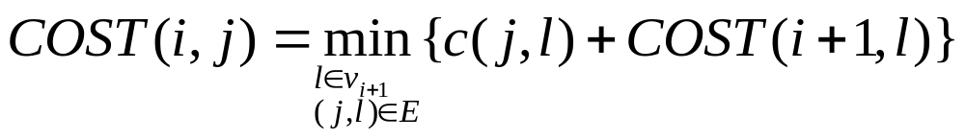

2. 向前处理策略求解
设 P(i,j)是一条从V_{i}中的结点j到汇点t的最小成本路径，
COST(i,j)是这条路径的成本。
1) 向前递推式
2) 递推过程
★ 第k-1段
c(j,t) <j,t>∈E
COST(k-1,j) =
∞

Slide 27
V_{i}
V_{i+1}
l₁
l₂
…
t
j
.
.
.
l_{pi+1}

Slide 28
V₁
V₂
V₃
V₄
V₅
2
4
6
6
9
9
2
5
4
3
7
2
7
4
3
2
1
3
7
10
12
4
11
2
1
5
5
11
6
11
8
5
8
5段图

Slide 29
★各递推结果
第4段 COST(4,9) = c(9,12) = 4
COST(4,10) = c(10,12) = 2
COST(4,11) = c(11,12) = 5
第3段 COST(3,6) = min{6+COST(4,9),5+COST(4,10)} = 7
COST(3,7) = min{4+COST(4,9),3+COST(4,10)} = 5
COST(3,8) = min{5+COST(4,10),6+COST(4,11)} = 7
第2段 COST(2,2) = min{4+COST(3,6) , 2+COST(3,7),
1+COST(3,8)} = 7
COST(2,3) = 9
COST(2,4) = 18
COST(2,5) = 15
第1段 COST(1,1) = min{9+COST(2,2),7+COST(2,3),
3+COST(2,4),2+COST(2,5)}
= 16
S到t的最小成本路径的成本 ＝ 16

Slide 30
★ 最小路径的求取
记 D(i,j)＝每一COST(i,j)的决策
即，使c(j,l)+COST(i+1,l)取得最小值的l值。
例：D(3,6) = 10, D(3,7)= 10 D(3,8) = 10
D(2,2) = 7, D(2,3) = 6,D(2,4) = 8,D(2,5) = 8
D(1,1) = 2
根据D(1,1)的决策值向后递推求取最小成本路径：
● v₂=D(1,1)=2
● v₃ = D(2,D(1,1)) = 7
● v₄ = D(3,D(2,D(1,1))) = D(3,7) = 10
故由s到t的最小成本路径是：1→2→7→10→12

Slide 31
3) 算法描述
★ 结点的编号规则
源点s编号为1,然后依次对V₂、V₃…V_{k-1}中的结点编号，汇点t编号为n。
目的：使对COST和D的计算仅按n-1,n-2,…,1的次序计算即可，无需考虑标示结点所在段的第一个下标。
★ 算法描述

Slide 32
算法4.1 多段图的向前处理算法
procedure FGRAPH(E,k,n,P)
//输入是按段的顺序给结点编号的，有n个结点的k段图。E是边
集，c(i,j)是边<i,j>的成本。P(1:k)带出最小成本路径//
real COST(n); integer D(n-1),P(k),r,j,k,n
COST(n)←0
for j←n-1 to 1 by -1 do //计算COST(j)//
设r是具有性质：<j,r>∈E且使c(j,r)+COST(r)取最小值的结点
COST(j)←c(j,r) + COST(r)
D(j) ←r //记录决策值//
repeat
P(1)←1; P(k)←n
for j←2 to k-1 do //找路径上的第j个结点//
P(j) ←D(P(j-1)) //回溯求出该路径//
repeat
end FGRAPH

Slide 33
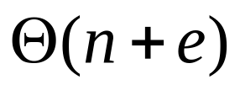
算法的时间复杂度
若G采用邻接表表示，总计算时间为：

Slide 34


3. 向后处理策略求解
设 BP(i,j)是一条从源点s到V_{i}中的结点j的最小成本路径，
BCOST(i,j)是这条路径的成本。
1) 向后递推式
2) 递推过程
★ 第2段
c(1,j) <1,j>∈E
BCOST(2,j) =
∞

Slide 35
V₁
V₂
V₃
V₄
V₅
2
4
6
6
9
9
2
5
4
3
7
2
7
4
3
2
1
3
7
10
12
4
11
2
1
5
5
11
6
11
8
5
8
5段图

Slide 36
★各递推结果
第2段 BCOST(2,2) = 9
BCOST(2,3) = 7
BCOST(2,4) = 3
BCOST(2,5) = 2
第3段 BCOST(3,6) = min{BCOST(2,2)+4,BCOST(2,3)+2} = 9
BCOST(3,7) = min{BCOST(2,2)+2,BCOST(2,3)+7,
BCOST(2,5)+11} = 11
BCOST(3,8) = min{BCOST(2,4)+11, BCOST(2,5)+8} = 10
第4段 BCOST(4,9) = min{BCOST(3,6)+6,BCOST(3,7)+4} = 15
BCOST(4,10) = min{BCOST(3,6)+5,BCOST(3,7)+3,
BCOST(3,8)+5} = 14
BCOST(4,11) = min{BCOST(3,8)+6} = 16
第5段 BCOST(5,12) = min{BCOST(4,9)+4,BCOST(4,10)+2,
BCOST(4,11)+5}
= 16
S到t的最小成本路径的成本 ＝ 16

Slide 37
★ 最小路径的求取
记 BD(i,j)＝每一COST(i,j)的决策
即，使COST(i-1,l)+c(l,j)取得最小值的l值。
例：BD(3,6) = 3, BD(3,7)= 2 ,BD(3,8) = 5
BD(4,9) = 6, BD(4,10) = 7, BD(4,11) = 8
BD(5,12) = 10
根据D(5,12)的决策值向前递推求取最小成本路径：
● v₄ = BD(5,12)=10
● v₃ = BD(4,BD(5,12)) = 7
● v₂ = BD(3,BD(4,BD(5,12))) = BD(3,7) = 2
故由s到t的最小成本路径是：1→2→7→10→12

Slide 38
V₁
V₂
V₃
V₄
V₅
2
4
6
6
9
6
2
5
4
3
5
2
7
4
3
2
1
4
7
10
12
4
11
3
1
5
5
11
6
11
8
5
8
5段图

Slide 39
算法4.2 多段图的向后处理算法
procedure BGRAPH(E,k,n,P)
//输入是按段的顺序给结点编号的，有n个结点的k段图。E是边
集，c(i,j)是边<i,j>的成本。P(1:k)带出最小成本路径//
real BCOST(n); integer BD(n-1),P(k),r,j,k,n
BCOST(1)←0
for j←2 to n do //计算BCOST(j)//
设r是具有<r,j>∈E且使BCOST(r)+ c(r,j)取最小值性质的结点
BCOST(j)← BCOST(r)+ c(r,j)
BD(j) ←r //记录决策值//
repeat
P(1)←1; P(k)←n
for j←k-1 to 2 by -1 do //找路径上的第j个结点//
P(j) ←D(P(j+1)) //回溯求出该路径//
repeat
end BGRAPH

Slide 40
4. 多段图问题的应用实例
将n个资源分配给r个项目的问题：如果把j个资源，0≤j≤n，分配给项目i，可以获得N(i,j)的净利。
问题：如何将这n个资源分配给r个项目才能获得最大可能的净利。转换成一个多段图问题。

Slide 41
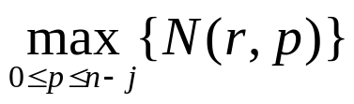
用r＋1段图描述该问题：
段： 1到r之间的段i表示项目i。
结点：
i=1时，只有一个结点——源点s =V(1,0)
当2≤i≤r时，每段有n+1个结点，每个结点具有形式
V(i,j)：表示到项目i之前为止，共把j个资源分配给了
项目1,2,…,i-1
汇点t=V(r+1,n)
边的一般形式：<V(i,j),V(i+1,l)>,j≤l,1≤i≤r
成本：
★ 当j≤l且1≤i≤r时，边<V(i,j),V(i+1,l)>赋予成本
N(i,l-j),表示给项目i分配l-j个资源所可能获得的净利。
★ 当j≤n且i=r时，此时的边为：<V(r,j),V(r+1,n)>,该边赋
予成本：

Slide 42
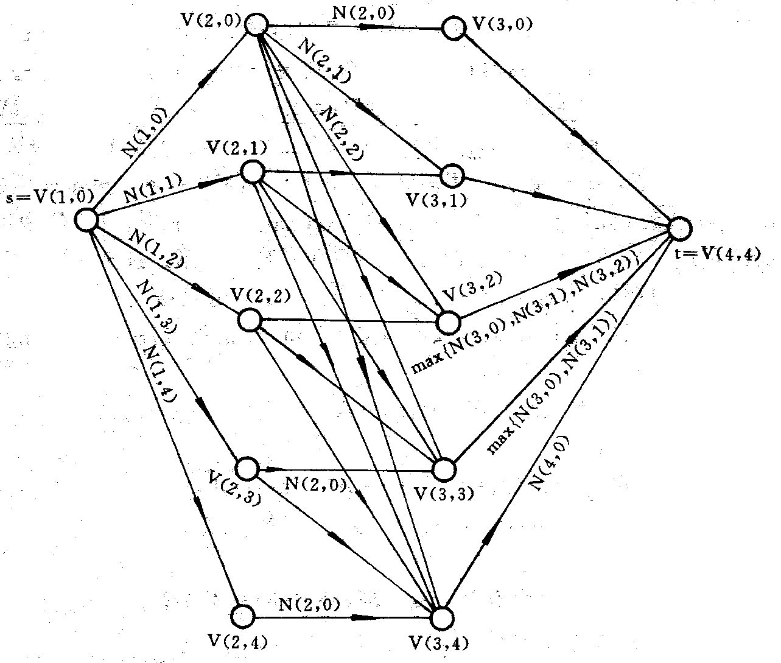
实例：将4个资源分配给3个项目。构成一个4段图。
问题的解：资源的最优分配方案是由s到t的一条最大成本的路径给出——改变边成本的符号，从而将问题转换成为求取最小成本路径问题。

Slide 43

4.3 每对结点之间的最短路径
1. 问题描述
设G=(V,E)是一个有n个结点的有向图，C是G的成本邻接矩阵，C中元素有：
0 ，i ＝ j
c(i,j)= 边<i,j>的成本，i≠j且<i,j>∈E(G)
∞ ，i≠j且
其中，1≤i，j≤n
每对结点之间的最短路径问题：求满足下述条件的矩阵A，A中的任一元素A(i,j)代表结点i到结点j的最短路径长度。

Slide 44
分析：
利用单源最短路径算法求解
● 计算n个结点的单源最短路径。
● 时间复杂度：Ο(n³)
利用动态规划策略求解
将求解G中每对结点之间的最短路径问题转化成一个多阶段决策过程。
● 决策什么？
● 最优性原理对于该问题是否成立？

Slide 45
2. 动态规划求解策略
1）最优性原理对于每对结点之间的最短路径问题成立
对G的一条由i到j的最短路径（假设该路径中不包含环），设k是该路径上的一个中间结点：
i,...,k,…,j
由i到k的最短路径 k是中间结点 由k到i的最短路径
则，由i到k和k到j的两条子路径将分别是由i到k和由k到j的最短路径。否则i,...,k,…,j也将不是由i到j的最短路径。
故，最优性原理对于该问题成立。

Slide 46
2）多阶段决策过程
设k是由i到j的最短路径上编号（假设所有n个结点依次有从1到n的编号）最高的中间结点：
i,...,k,…,j
k是编号最高的中间结点
则由i到k的子路径上将不会有比编号k-1更大的结点；同理，由k到i的子路径上也将不会有比编号k-1更大的结点。
构造多阶段决策过程：对由i到j的最短路径，首先决策哪一个结点是该路径上具有最大编号的中间结点k，然后再去求取由i到k和由k到j的最短路径——其中应不包含比k-1还大的中间结点。

Slide 47
3）递推关系式
记A^{k}(i,j)表示从i到j并且不经过比k还大的结点的最短路径长度。则，
A(i,j) = A^{n}(i,j)
即，由i到j的最短路径不通过比编号n还大的结点。
注：该路径可以经过结点n，也可以不经过结点n。
★ 若该路径经过结点n，则
A^{n}(i,j) ＝ A^{n-1}(i,n) + A^{n-1}(n,j)
★ 若该路径不经过结点n，则
A^{n}(i,j) ＝ A^{n-1}(i,j)
故可得，
A^{n}(i,j) = min{A^{n-1}(i,j) ，A^{n-1}(i,n) + A^{n-1}(n,j)}
不经过n结点 经过n结点

Slide 48
对任意的k， k≥1，有，
A^{k}(i,j) = min{A^{k-1}(i,j) ，A^{k-1}(i,k) + A^{k-1}(k,j)}
不经过结点k 刚好经过结点k
初值：
A⁰(i,j)= C(i,j)，1≤i≤n，1≤j≤n
递推计算： A¹(i,j), A²(i,j),…, A^{n}(i,j)= A (i,j)

Slide 49
3. 算法描述
算法4.3 每对结点之间的最短路径长度
procedure ALL-PATHS(COST,A,n)
//COST(n,n)是n结点图的成本邻接矩阵；A(i,j)是结点vi到vj的最短路
径的成本；COST(i,i)=0,1≤i≤n//
integer I,j,k,n; real COST(n,n),A(n,n)
for i←1 to n do
for j←1 to n do
A(i,j) ←COST(i,j) //用COST(i,j)对A0赋初值//
repeat
repeat
for k←1 to n do
for i←1 to n do
for j←1 to n do
A (i,j) ← min{A (i,j) ，A (i,k) + A (k,j)}
repeat
repeat
repeat
end ALL-PATHS

Slide 50
算法的设计说明
1）
∵ ⑴ A^{k}(i,k) = A^{k-1}(i,k)
A^{k}(k,j) = A^{k-1}(k,j)
⑵ A^{k}(i,j) ← min{A^{k-1}(i,j), A^{k}(i,k) + A^{k-1}(k,j) }
≡ A^{k}(i,j) ← min{A^{k-1}(i,j), A^{k-1}(i,k) + A^{k-1}(k,j) }
∴ 在算法的计算过程中取消了A的上标，并保证了每次计算
的 A^{k}(i,j)即为
min{A^{k-1}(i,j), A^{k-1}(i,k) + A^{k-1}(k,j) }
2）如何求每对结点之间的路径？

Slide 51
例4.8 有向图如图所示
求图中所有结点间的最短路径矩阵A：
6
v₁
v₂
4
A⁰ | 1 | 2 | 3
1 | 0 | 4 | 11
2 | 6 | 0 | 2
3 | 3 | ∞ | 0
A¹ | 1 | 2 | 3
1 | 0 | 4 | 11
2 | 6 | 0 | 2
3 | 3 | 7 | 0
3
11
2
v₃
A² | 1 | 2 | 3
1 | 0 | 4 | 6
2 | 6 | 0 | 2
3 | 3 | 7 | 0
A³ | 1 | 2 | 3
1 | 0 | 4 | 6
2 | 5 | 0 | 2
3 | 3 | 7 | 0
 | 1 | 2 | 3
1 | 0 | 4 | 11
2 | 6 | 0 | 2
3 | 3 | ∞ | 0
注： A(i,j) = ∞表明G中从i到j没有有向路径

Slide 52
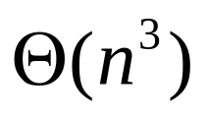
性能分析
计算时间＝
注：该时间与A的值无关：
for k←1 to n do 迭代n次
for i←1 to n do 迭代n次
for j←1 to n do 迭代n次
A (i,j) ← min{A (i,j) ，A (i,k) + A (k,j)}
repeat
repeat
repeat

Slide 53
∞的处理
设M是E中最大成本的一条边的成本，则A^{n}(i,j)<=(n-1)*M。因此，对于成本邻接矩阵中的∞用一个大于(n-1)*M的值代替。如果在算法结束时，A(I,j)> (n-1)*M，则表明G中没有由i到j的有向路径。

Slide 54
4.4 最优二分检索树
1. 问题的描述
1）二分检索树定义
二分检索树Ｔ是一棵二元树，它或者为空，或者其每个结点含有一个可以比较大小的数据元素，且有：
·Ｔ的左子树的所有元素比根结点中的元素小；
·Ｔ的右子树的所有元素比根结点中的元素大；
·Ｔ的左子树和右子树也是二分检索树。
注：
·二分检索树要求树中所有结点的元素值互异

Slide 55
对于一个给定的标识符集合，可能有若干棵不同的二分检索树:
if
if
for
while
for
repeat
repeat
loop
while
loop
不同形态的二分检索树对标识符的检索性能是不同的。

Slide 56
2）二分检索树的检索
算法4.4 SEARCH(T,X,i)
//为X检索二分检索树T，如果X不在T中，则置i=0；
否则i有IDENT(i)=X//
i←T
while i≠0 do
case
:X＜IDENT(i):i←LCHILD(i) //若X小于IDENT(i)，则在左子树中继续查找//
:X＝IDENT(i):return //X等于IDENT(i)，则返回//
:X＞IDENT(i):i←RCHILD(i) //若X大于IDENT(i)，则在右子树中继续查找//
endcase
repeat
end SEARCH

Slide 57
二分检索树的性能特征
① 例
图(a)：
最坏情况下查找标识符loop需要做4次比较；
成功检索平均需要做12/5次比较;
图(b)：
最坏情况下查找标识符loop/while需要做3次比较；
成功检索平均需要做11/5次比较
② 查找概率
可以期望不同标识符的检索频率是不同的。如
P_{for}＞P_{while} ＞ P_{loop}
③ 不成功检索
可以期望不成功检索出现的频率也是不同的。

Slide 58
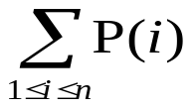
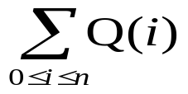
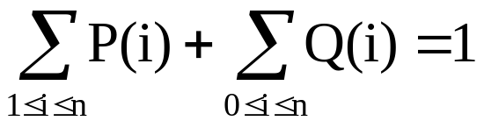
3）最优二分检索树问题
设给定的标识符集合是{a₁,a₂,…,a_{n}}，并假定a₁＜a₂ ＜ … ＜ a_{n} 。
设，P(i)是对a_{i}检索的概率，Q(i)是正被检索的标识符X恰好满足：
a_{i} ＜ X＜a_{i+1}，0≤i≤n（设a₀=-∞,a_{n+1}=+∞)时的概率，即一种不成功检索情况下的概率。
则 表示所有成功检索的概率
表示所有不成功检索的概率
考虑所有可能的成功和不成功检索情况，共2n+1种可能的情况，有

Slide 59
二分检索树
内结点：代表成功检索情况，刚好有n个
外结点：代表不成功检索情况，刚好有n＋1个
关于{a₁,a₂,…,a_{n}}的最优二分检索树含义如下：

Slide 60
二分检索树的预期成本
预期成本：算法对于所有可能的成功检索情况和不成功检索情况，平均所要做的比较次数。根据期望值计算方法，
平均检索成本＝Σ每种情况出现的概率×该情况下所需的比较次数
平均检索成本的构成：成功检索成分＋不成功检索成分
● 成功检索：在l级内结点终止的成功检索，需要做l次比较运算（基于二分检索树结构）。该级上的任意结点a_{i}的成本检索的成本分担额为：
P(i)*level(a_{i}) ；
其中，level(a_{i}) = 结点a_{i} 的级数=l

Slide 61
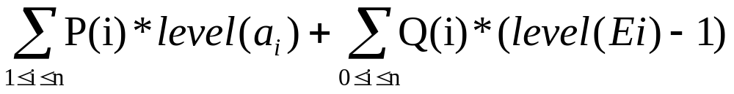
●不成功检索：
不成功检索的等价类：每种不成功检索情况定义了一个等价类，共有n+1个等价类Ei(0≤i≤n)。其中，
E0={X|X＜a₀}
Ei={X|a_{i}＜X＜a_{i+1}(1≤i＜n)}
En={X|X＞a_{n}}
若Ei处于l级，则算法需作l-1次迭代。则，l级上的外部结点的不成功检索的成本分担额为：
Q(i)*(level(Ei)-1)
则预期总的成本公式表示如下：

Slide 62
最优二分检索树问题：
求一棵使得预期成本最小的二分检索树
例4.9 标识符集合（a1,a2,a3）=（do,if,stop）。可能的二分检索树如下所示。
成 功 检 索：3种
不成功情况：4种

Slide 63
stop
if
do
if
do
stop
if
do
stop
(b)
(a)
stop
do
(c)
do
stop
if
if
(d)
(e)

Slide 64
if
1) 等概率：P(i)=Q(i)=1/7
cost(a) = 15/7
cost(b) = 13/7 最优
cost(c) = 15/7
cost(d) = 15/7
cost(e) = 15/7
2）不等概率：
P(1)=0.5 P(2)=0.1 P(3)=0.05
Q(0)=0.15 Q(1)=0.1 Q(2)=0.05 Q(3)=0.05
cost(a) = 2.65
cost(b) = 1.9
cost(c) = 1.5 最优
cost(d) = 2.15
cost(e) = 1.6
do
stop
(b)
do
if
stop
(c)

Slide 65
2. 多阶段决策过程
把构造二分检索树的过程看成一系列决策的结果。
决策的策略：决策树根，如果{a₁,a₂,…,a_{n}}存在一棵二分检索树，a_{k}是该树的根，则内结点a₁,a₂,…,a_{k-1}和外部结点E₀,E₁,…,E_{k-1}将位于根a_{k}的左子树中，而其余的结点将位于右子树中。
a_{k}
由a₁,a₂,…,a_{k-1}及E₀,E₁,…,E_{k-1}构成的二分检索树
由a_{k＋1}, a_{k+2}, …,a_{n}及E_{k},E_{k+1},…,E_{n}构成的二分检索树

Slide 66
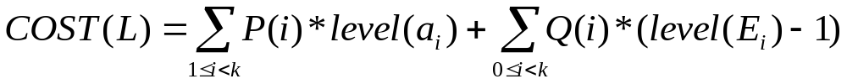
定义：
含义：
● 左、右子树的预期成本——左、右子树的根处于第一级
● 左、右子树中所有结点的级数相对于子树的根测定，而相对于原树的根少1

Slide 67
记：
则，原二分检索树的预期成本可表示为：
COST(T)=P(k)+COST(L)+COST(R)+W(0,k-1)+W(k,n)
最优二分检索树：COST(T)有最小值
最优性原理成立
若T最优二分检索树，则COST(L)和COST(R)将分别是包含a₁,a₂,…,a_{k-1}和E₀,E₁,…,E_{k-1}、及a_{k＋1}, a_{k+2}, …,a_{n}和E_{k},E_{k+1},…,E_{n}的最优二分检索(子)树。
记由a_{i+1},a_{i+2},…,a_{j}和E_{i},E_{i+!},…,E_{j}构成的二分检索树的成本为C(i,j)，则对于最优二分检索树T有，
COST(L) = C(0,k-1)
COST(R) = C(k,n)

Slide 68
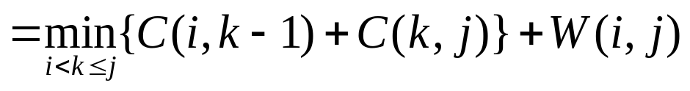
则，
对任何C(i,j)有，
向前递推过程：
★ 首先计算所有j-i=1的C(i,j)
★ 然后依次计算j-i=2,3,…,n的C(i,j)。
★ C(0,n)=最优二分检索树的成本。
初始值
C(i,i) = 0
W(i,i) = Q(i)，0≤i≤n

Slide 69
最优二分检索树的构造
● 在计算C(i,j)的过程中，记下使之取得最小值的k值，即树T_{ij}的根，记为R(i,j)。
● 依据R(0,n)…，推导树的形态

Slide 70
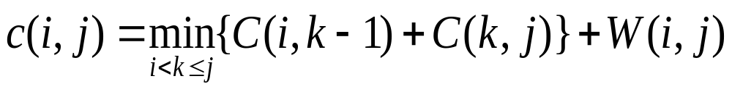
例４.10 设n=4,且(a1,a2,a3,a4)=(do,if,read,while)。
设P(1:4) = (3,3,1,1)，Q(0:4) = (2,3,1,1,1) (概率值“扩大”了16倍)
初始：W(i,i)=Q(i) C(i,i)=0 R(i,i)=0
且有，W(i,j)=P(j)+Q(j)+W(i,j-1)
j-i=1阶段的计算：
W(0,1)=P(1)+Q(1)+W(0,0) = 8
C(0,1)=W(0,1)+min{C(0,0)+C(1,1)} = 8
R(0,1) = 1
W(1,2)=P(2)+Q(2)+W(1,1) = 7
C(1,2)=W(1,2)+min{C(1,1)+C(2,2)} = 7
R(1,2) = 2
W(2,3)=P(3)+Q(3)+W(2,2) = 3
C(2,3)=W(2,3)+min{C(2,2)+C(3,3)} = 3
R(2,3) = 3
W(3,4)=P(4)+Q(4)+W(3,3) = 3
C(3,4)=W(3,4)+min{C(3,3)+C(4,4)} = 3
R(3,4) = 4
①
②
③
④

Slide 71
C(i,j),W(i,j),R(i,j)计算结果
则，C(0,4)=32
二分检索树：
T₀₄=2 =>T₀₁(左子树），T₂₄(右子树）
T₀₁=1 =>T₀₀(左子树），T₁₁(右子树）
T₂₄=3 =>T₂₂(左子树），T₃₄(右子树）
 | 0 | 1 | 2 | 3 | 4
0 | 2,0,0 | 3,0,0 | 1,0,0 | 1,0,0 | 1,0,0
1 | 8,8,1 | 7,7,2 | 3,3,3 | 3,3,4
2 | 12,19,1 | 9,12,2 | 5,8,3
3 | 16,25,2 | 11,19,2
4 | 16,32,2 |  |  | W(j,j+i),C(j,j+i),R(j,j+i)

Slide 72
树的形态
if
do
read
while

Slide 73
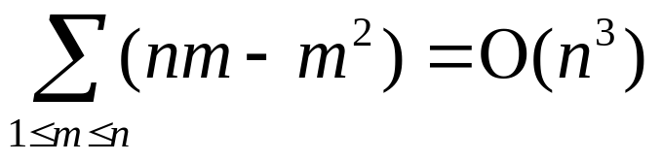
3.计算时间
● 当j-i=m时，有n-m+1个C(i,j)要计算
● C(i,j)的计算：Ｏ(m)
每个C(i,j)要求找出m个量中的最小值。
则，n-m+1个C(i,j)的计算时间：
Ｏ(nm-m²)
对所有可能的m，总计算时间为：
一种改进措施（克努特）：最优的k∈[R(i,j-1),R(i+1,j)]

Slide 74
4.算法描述
procedure OBST(P,Q,n)
//给定n个标识符a1＜a2＜…＜an。已知成功检索的概率P(i),不成功检索概率Q(i),
0≤i≤n。算法对于标识符ai+1,…,aj计算最优二分检索树Tij的成本C(i,j)、根
R(i,j)、权W(i,j) //
real P(1:n),Q(1:n),C(0:n,0:n),W(0:n,0:n);integer R(0:n,0:n)
for i←0 to n-1 do
(W(i,i), R(i,i), C(i,i))←(Q(i),0,0) //置初值//
(W(i,i+1), R(i,i+1), C(i,i+1))←(Q(i)+Q(i+1)+P(i+1),i+1, Q(i)+Q(i+1)+P(i+1))
repeat //含有一个结点的最优树//
(W(n,n), R(n,n), C(n,n))←(Q(n),0,0)
for m←2 to n do //找有m个结点的最优树//
for i←0 to n-m do
j←i+m
W(i,j) ←W(i,j-1)+P(j)+Q(j)
k←区间[R(i,j-1), R(i+1,j)]中使{C(i,l-1)+C(l,j)}取最小值的l值 //Knuth结论//
C(i,j) ←W(i,j)+C(i,k-1)+C(k,j)
R(i,j)←k
repeat
repeat
end OBST

Slide 75
OBST算法的计算时间:Ｏ(n²)

Slide 76
4.5 0/1背包问题
1. 问题描述
1) KNAP(1,j,X)
目标函数：
约束条件：
0/1背包问题：KNAP(1,n,M)
最优性原理对于0/1背包问题成立
求解策略：向前递推、向后递推

Slide 77
2) 向后递推关系式
记f_{j}(X)是KNAP(1,j,X)的最优解，则f_{n}(M)有
f_{n}(M) = max{f_{n-1}(M),f_{n-1}(M-w_{n})+p_{n}}
对于任意的f_{i}(X)，i＞0,有
f_{i}(X) = max{f_{i-1}(X),f_{i-1}(X-w_{i})+p_{i}}
递推过程：
★初始值
0 X≥0
f₀=
－∞ X＜0
★求出所有可能的X对应的f_{i}值。
★ f_{n}(M)=KNAP(1,n,M)

Slide 78
f_{i}(X) = max{f_{i-1}(X),f_{i-1}(X-wi)+pi}
例4.11 背包问题
n=3,(w₁,w₂,w₃)=(2,3,4),(p₁,p₂,p₃)=(1,2,5)，M=6
递推计算过程
－∞ X＜0
f₀(X)=
0 X≥0
－∞ X＜0
f₁(X)= max{0,－∞+1}=0 0≤X＜2
max{0,0+1} = 1 X≥2
－∞ X＜0
0 0≤X＜2
f₂(X)= 1 2≤X＜3
max{1,0+2}=2 3≤X＜5
max{1,1+2} = 3 X≥5
f₃(M)= max{3,1+5} = 6

Slide 79
解向量的推导
f₃(M)=6 x₃=1
ΔP=6-p₃=1 KNAP(1,3,6)=6
ΔM=6-w₃=2
X=(1,0,1)
f₂(ΔM)=1 x₂=0
f₁(ΔM)=1 x₁=1

Slide 80
f₁,f₂,f₃计算过程（图解）
i:f_{i-1}(x-w_{i}) + p_{i}
f₀(x)=0
i=0:函数不存在
2
1
0
1
2
3
4
5
6
7
x
i＝1:f₀(x-w₁) + p₁
f₁(x)
2
2
1
1
0
1
2
3
4
5
6
7
x
0
1
2
3
4
5
6
7
x
i＝2:f₁(x-w₂) + p₂
f₂(x)
3
3
2
2
1
1
0
1
2
3
4
5
6
7
x
0
1
2
3
4
5
6
7
x

Slide 81
i＝3:f₂(x-w₃) + p₃
f₃(x)
8
8
7
7
6
6
5
5
4
4
3
3
2
2
1
1
0
1
2
3
4
5
6
7
8
9
x
0
1
2
3
4
5
6
7
8
9
10
x
注：
● f_{i-1}(X-w_{i})+p_{i}曲线的构造：将f_{i-1}(X)的曲线在X轴上右移w_{i}个单位，然后上
移p_{i}个单位而得到；
● f_{i}(X)曲线的构造：由f_{i-1}(X) 和f_{i-1}(X-w_{i})+p_{i}的曲线按X相同时取大值的规
则归并而成

Slide 82
2. 序偶表示
记 f_{i}的序偶集合为
S^{i} = {(P_{j},W_{j})|W_{j}是f_{i}曲线中使得f_{i}产生一次阶跃的X值，0≤j＜r} 即P_{j}=f_{i}(W_{j})
● (P₀,W₀)=(0,0)
●共有r个阶跃值，分别对应r个(P_{j},W_{j})序偶， 1≤j≤r
● 若W_{j}＜W_{j+1},则P_{j}＜P_{j+1}，0≤j＜r
●若W_{j}≤X＜W_{j+1}，f_{i}(X)=f_{i}(W_{j})
●若X≥W_{r}，f_{i}(X)=f_{i}(W_{r})

Slide 83

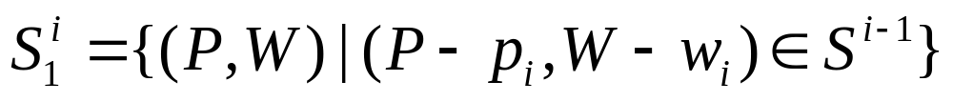
● S^{i}的构造
记 是f_{i-1}(X-w_{i})+p_{i}的所有序偶的集合，则
其中，S^{i-1}是f_{i-1}的所有序偶的集合
S^{i}的构造：由S^{i-1}和 按照支配规则合并而成。
支配规则：如果S^{i-1}和 之一有序偶(P_{j},W_{j}),另一有(P_{k},W_{k})，
且有 W_{j}≥W_{k} , P_{j}≤ P_{k}， 则序偶(P_{j},W_{j})将被舍弃。
（即取最大值规则）。
注：
★ S^{i}中的所有序偶是背包问题KNAP(1,i,X)在X各种
取值下的最优解

Slide 84



例4.12 例4.11的序偶计算
S⁰={(0,0)} ={(1,2)}
S¹={(0,0),(1,2)} ={(2,3),(3,5)}
S²={(0,0),(1,2), (2,3),(3,5)}
={(5,4),(6,6), (7,7),(8,9)}
S³={(0,0),(1,2), (2,3),(5,4),(6,6), (7,7),(8,9)}
注：序偶(3,5)被(5,4)“支配”而删除

Slide 85
KNAP(1,n,M)问题的解
★ S^{n}是KNAP(1,n,X)在0≤X≤M各种取值下的最优解
★ KNAP(1,n,M)的最优解由S^{n}的最后一对有效序偶给出。
x_{i}的推导
x_{n}: 设S^{n}的最后一对有效序偶是(P₁,W₁)，则(P₁,W₁)或者
是S^{n－1}的最末一对序偶，或者是(P_{j}+p_{n},W_{j}+w_{n})，其中
(P_{j},W_{j})∈ S^{n－1}且W_{j}是S^{n－1}中满足W_{j}+w_{n}≤M的最大值。
● 若(P₁,W₁)∈ S^{n－1}，则X_{n}＝0；否则，
● (P₁－p_{n},W₁-w_{n})∈ S^{n－1} ，X_{n}＝1
x_{n-1}: 若x_{n}=0，则判断(P₁,W₁)∈ S^{n－2}？，以确定X_{n-1}的值
若x_{n}=1，则依据(P₁－p_{n},W₁-w_{n})∈ S^{n－2}？，以判断X_{n-1}的值
x_{n-2},…,x₁将依次推导得出

Slide 86

例4.13 （例4.12)
S⁰={(0,0)}
S¹={(0,0),(1,2)}
S²={(0,0),(1,2), (2,3),(3,5)}
S³={(0,0),(1,2), (2,3),(5,4),(6,6), (7,7),(8,9)}
M=6，f₃(6)由S³中的序偶(6,6)给出。
1) ∵(6,6) S²
∴x₃=1
2) ∵(6-p₃,6-w₃)=(1,2)∈S²且(1,2)∈S¹
∴x₂=0
3) ∵(1,2) S⁰
∴x₁=1

Slide 87
算法4.6 非形式的背包算法
procedure DKP(p,w,n,M)
S⁰ ←{(0,0)}
for i←1 to n-1 do
←{(P₁,W₁)|(P₁-p_{i},W₁-w_{i})∈ S^{i-1} and W₁≤M}
S^{i} ←MERGE-PURGE(S^{i-1}, )
repeat
(PX,WX)← S^{n-1}的最末一个有效序偶
(PY,WY)←(P1＋p_{n},W1+w_{n})，其中，W1是S^{n-1}中使得W＋w_{n}≤M的
所有序偶中取最大值得W
//沿S^{n-1},…, S¹回溯确定x_{n},x_{n-1},…,x₁的取值//
if PX＞PY then x_{n}←0 //PX将是S^{n}的最末序偶//
else x_{n}←1 //PY将是S^{n}的最末序偶//
endif
回溯确定x_{n-1},…,x₁
end DKP

Slide 88
3. DKP的实现
1)序偶集S^{i}的存储结构
使用两个一维数组P和W存放所有的序偶(P1,W1),其中P存放P1值，W存放W1值
● 序偶集S⁰, S¹,…, S^{n-1}顺序、连续存放于P和W中；
● 用指针F(i)表示S^{i}中第一个元素在数组
(P,W)中的下标位置，0≤i≤n;
● F(n)＝S^{n-1}中最末元素位置＋1
1 2 3 4 5 6 7
P 0 0 1 0 1 2 3
W 0 0 2 0 2 3 5
F(0)F(1) F(2) F(3)

Slide 89
2) 序偶的生成与合并
★ S^{i}的序偶将按照P和W的递增次序生成
★ 中序偶的生成将与 和S^{i-1}的合并同时进行
设 生成的下一序偶是(PQ,WQ)；对所有的(PQ,WQ)，根据支配规则处理如下：
⑴ 将S^{i-1}中所有W值小于WQ的序偶直接计入S^{i}中；
⑵ 根据支配规则，若S^{i-1}中有W值小于WQ的序偶支配
(PQ,WQ)，则(PQ,WQ)将被舍弃，否则(PQ,WQ)计入S^{i}中；并清除
S^{i-1}中所有可被支配的序偶，这些序偶有W≥WQ且P≤PQ
⑶ 对所有的(PQ,WQ)重复上述处理；
⑷ 将最后S^{i-1}中剩余的序偶直接计入S^{i}中；
⑸ 所有计入S^{i}中的新序偶依次存放到由F(i)指示的S^{i}的存放位
置上。
注：不需要存放 的专用空间

Slide 90
3) 算法的实现
算法4.7 0/1背包问题的算法描述
procedure DKNAP(p,w,n,M,m)
real p(n), w(n), P(m), W(m),pp,ww,M；integer F(0:n),l,h,u,i,j,p,next
F(0)←1;P(1)←W(1)←0 //S⁰//
l←h←1 // S⁰ 的首端和末端；l是S^{i-1}的首端，h是S^{i-1}的末端//
F(1)←next←2 //P和W中第一个空位；next指示P/W中可以存放(P,W)序偶的第一个位置//
for i←1 to n-1 do //生成S^{i}//
k←l
u←在l≤r≤h中使得W(r)+w_{i}≤M的最大r //u指示由S^{i-1}生成 的最大有效位置//
for j←l to u do //生成 ，同时进行归并//
(pp,ww)←(P(j)+p_{i},W(j)+w_{i}) //生成 中的下一个元素//
while k≤h and W(k)＜ww do //从S^{i-1}中取元素并归并//
P(next)←P(k);W(next)←W(k) //所有W(k)＜ww 的序偶直接归并//
next←next+1;k←k＋1
repeat

Slide 91
//按照支配规则考虑(pp,ww)及S^{i-1}中的序偶//
if k≤h and W(k)=ww then
pp←max(pp,P(k)) k←k+1
endif
if pp＞P(next-1) then (P(next), W(next))←(pp,ww)
next←next+1
endif
//清除S^{i-1}中的序偶//
while k≤h and P(k)≤P(next-1) do k←k+1 repeat
repeat
//将S^{i-1}中剩余的元素并入S^{i} //
while k≤h do
(P(next),W(next))←(P(k),W(k))
next←next+1; k←k+1
repeat
//对S^{i+1}置初值 //
l←h+1; h←next -1; F(i+1)←next
repeat
CALL PARTS //递推求取X_{n},X_{n-1},…,x₁//
END DKNAP

Slide 92

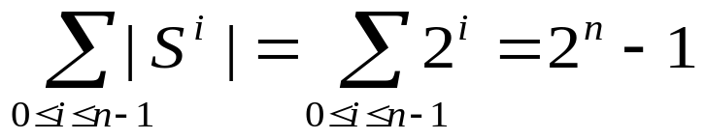
4. 过程DKNAP的分析
1) 空间复杂度
记S^{i}中的序偶数为：|S^{i}|
则有， |S^{i}|≤ |S^{i-1}|＋| |
又， | |≤ |S^{i-1}|
所以， |S^{i}|≤2|S^{i-1}|
最坏情况下有（由S^{i-1}生成 和S^{i}时没有序偶被支配） ：
故，DKNAP所需的空间复杂度（P、W数组）为:Ο(2^{n})

Slide 93

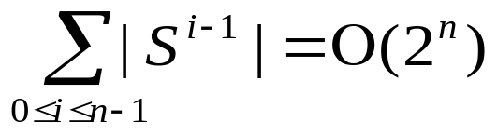

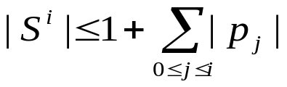
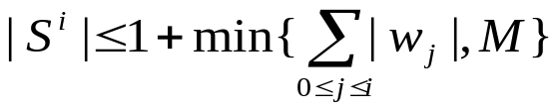
2) 时间复杂度
由S^{i-1}生成S^{i}的时间为： ，0≤i≤n-1
故，DKNAP计算所有的S^{i}所需的时间为：
注：
若每件物品的重量w_{i}和效益值p_{i}均为整数，则S^{i}中每个序偶(P,W)的P值和W值也是整数，且有 ，W≤M
又，在任一S^{i}中的所有序偶具有互异P值和W值，故有
且

Slide 94
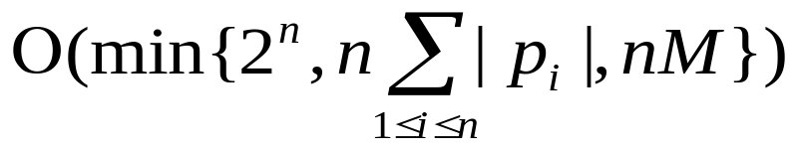
在所有w_{j}和p_{j}均为整数的情况下，DKNAP的时间和空间复杂度将为：

Slide 95
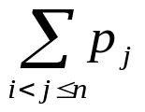
5. 序偶集合的一种启发式生成策略
设L是最优解的估计值，且有f_{n}(M)≥L
设PLEFT(i)=
若正在生成的序偶(P,W)有P＋PLEFT(i)＜L，则(P,W)将不计入S^{i}中。
L的选择：
① 取S^{i}的最末序偶(P,W)的P作为L，P≤f_{n}(M)
② 将某些剩余物品的p值＋P作为L

Slide 96
例4.15 0/1背包问题
n=6,(p₁,p₂,p₃,p₄,p₅,p₆)=(w₁,w₂,w₃,w₄,w₅,w₆)=(100,50,20,10,7,3),M=165
不使用启发方法的序偶集
S⁰={0}
S¹={0,100}
S²={0,50,100,150}
S³={0,20,50,70,100,120,150}
S⁴={0,10,20,30,50,60,70,80,100,110,120,130,150，160}
S⁵={0,7,10,17,20,27,30,37,50,57,60,67,70,77,80,87,100,
107,110,117,120,127,130,137,150,157,160}
则，f₆(165)=163
注：每对序偶(P,W)仅用单一量P（或W）表示

Slide 97





启发式规则求解
分析：将物品1,2,4,6装入背包，将占用163的重量并产生163的效益。
故，取期望值L＝163.
按照启发式生成规则，从S^{i}中删除所有P＋PLEFT(i)＜L的序偶，则有
PLEFT(0)=p₁+p₂+p₃+p₄+p₅+p₆=190
S⁰={0} ={100} PLEFT(1)=p₂+p₃+p₄+p₅+p₆=90
S¹={100} ={150} PLEFT(2)=p₃+p₄+p₅+p₆=40
S²={150} =Ø PLEFT(3)=p₄+p₅+p₆=20 (w₃=20)
S³={150} ={160} PLEFT(4)=p₅+p₆=10
S⁴={160} = Ø PLEFT(5)=p₆=3 (w₅=7)
S⁵={160} PLEFT(6)=0
f₆(165)=160+3 ＝ 163

